Slide 1
B. ABDOMEN - KARIN BÖLGESİ
Önde diaphragma, arkada ise apertura pelvis cranialis tarafından sınırlandırılan bir bölgedir. Boşluğuna cavum abdominis adı verilir. Mide, barsaklar, karaciğer, dalak, pankreas, böbrekler, damarlar, sinirler, ovarium, uterus’un bir kısmı lenf yumruları gibi oluşumları ihtiva eder. Bu boşluğun duvarları büyük oranda iskeletten mahrum kalmıştır. Bölgeye ait regio’lar aşağıda belirtilmiştir.

Slide 2
Regiones abdominis
Karın bölgesi regio’larını belirlemek için biri son costa’ların caudal’inden, diğeri tuber coxae’lerin cranial’inden geçirilen iki transversal düzlem kullanılır. Böylece bölge üçe ayrılmış olur.
1. Regio abdominis cranialis
Regio hypochondriaca
Regio xiphoidea
2. Regio abdominis media
Regio abdominis lateralis
Fossa paralumbalis
Regio plicae lateris
Regio umbilicalis
3. Regio abdominis caudalis
Regio inguinalis
Regio pubica
Regio preputialis
4. Regio mammaria abdominalis
5. Regio mammaria inguinalis
6. Regio uberi

Slide 3
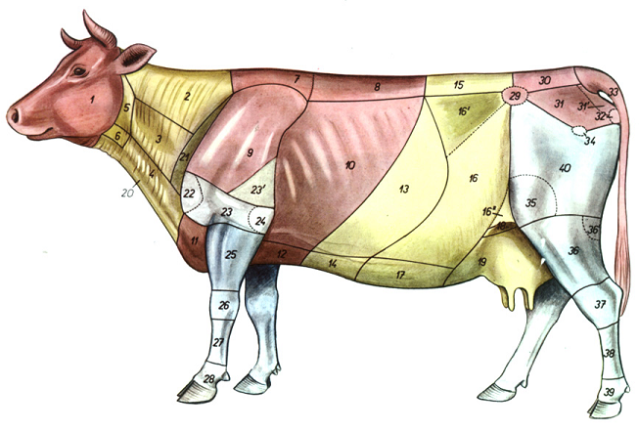
Fossa paralumbalis
Regio xiphoidea
Regio umbilicalis
Regiones abdominis

Slide 4
Regio abdominis cranialis (regio epigastrica - epigastrium)
Burası, diaphragma ile son costa hizasından geçirilen düzlem arasında kalır.
Regio hypochondriaca dextra et sinistra: Cartilago costalis’lerin altında kalan bölgedir.
Regio xiphoidea: Processus xiphoideus ve cartilago xiphoidea’nın bulunduğu bölümdür.

Slide 5
2. Regio abdominis media (regio mesogastrica - mesogastrium)
Son costa’lardan geçen transversal düzlem ile tuber coxae’lerden geçen transversal düzlem arasında kalır. Bazı muayene ve önemli operasyonların yapıldığı yer olması bakımından dikkat çekicidir.
a) Regio abdominis lateralis dextra et sinistra
Karın duvarının yan bölümleridir. Bu bölgede özellikle fossa paralumbalis adını alan çukur kısım rumenotomi, sezaryen, atlarda cecum punksiyonu, ovariohysterectomie gibi operasyonlarda karın boşluğuna giriş yeridir.

Slide 6
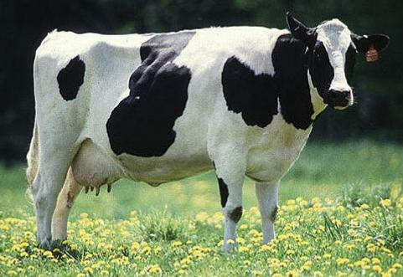
N.iliohypogastricus
N.ilioinguinalis
N.genitofemoralis
Aa.lumbales
Fossa paralumbalis – açlık çukurluğu
Uber - mastos
Plica genus - kavram

Slide 7
Fossa paralumbalis (regio paralumbalis - açlık çukurluğu - flank)
Tuber coxae’nin cranial’inde, cranioventral yönde genişleyerek giden üçgen tarzındaki çukurluktur. Gebelikte, çeşitli hastalıklara bağlı olarak mide ya da barsaklarda gaz birikmesi olgularında ve besili hayvanlarda bu çukur görülmeyebilir. Atlarda sağ fossa paralumbalis’e cecum, sığırlarda ise sol fossa paralumbalis’e rumen dayanır. Karın boşluğunda yapılacak operasyonlarda en çok kullanılan bölge olan fossa paralumbalis ile karnın yan duvarı 1., 2. ve 3. bel sinirlerinin ventral kolları olan nervus iliohypogastricus, nervus ilioinguinalis ve nervus genitofemoralis (nervus spermaticus) tarafından innerve edilir. Bölgenin vascularizasyonu arteriae lumbales tarafından sağlanır.

Slide 8
Fossa paralumbalis’in topoğrafisi
1. Cutis
2. Fascia trunci superficialis
3. Musculus cutaneus trunci (maximus)
4. Fascia trunci profunda ve tunica flava (herbivora)
5. Musculus obliquus externus abdominis
6. Musculus obliquus internus abdominis
7. Musculus transversus abdominis
8. Fascia transversa ve peritoneum parietale
9. Sağda atlarda cecum, solda sığırlarda rumen

Slide 9
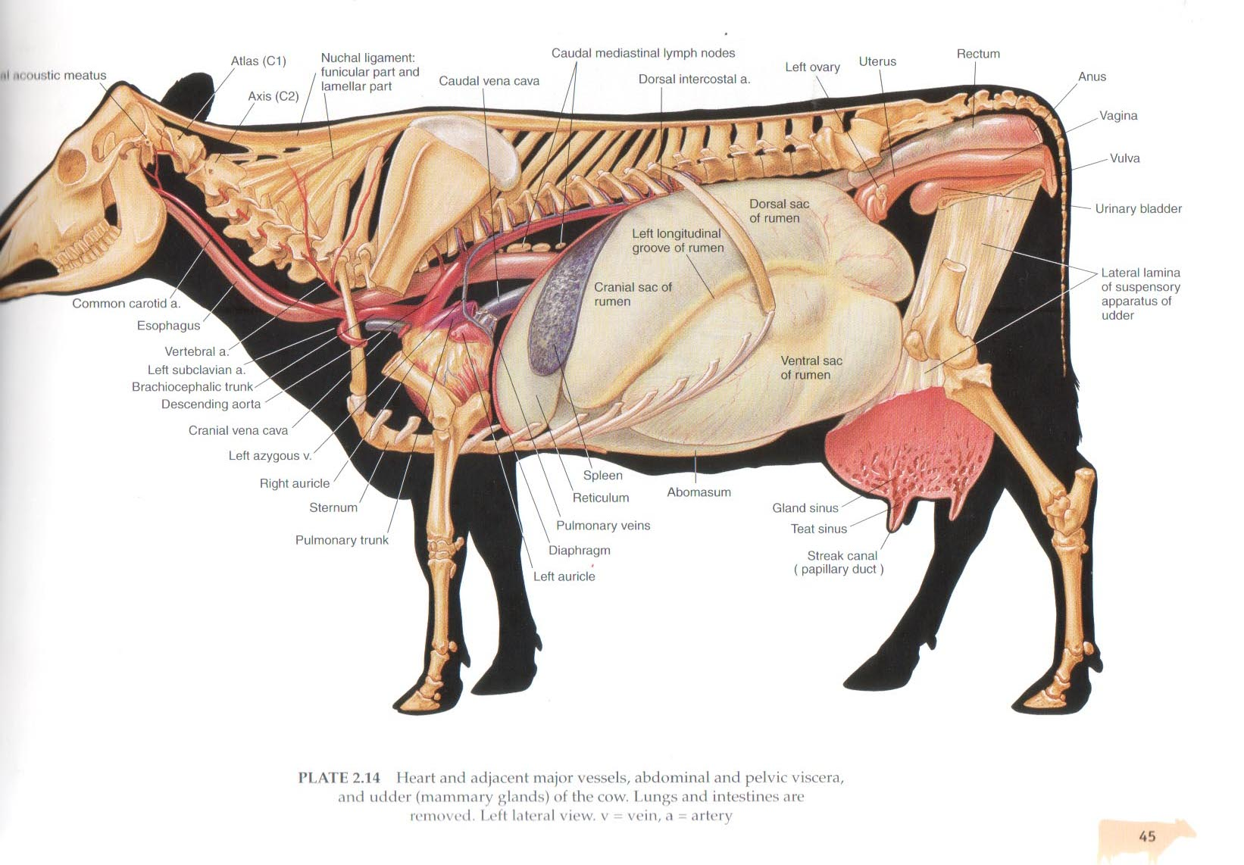
Reticulum
Rumen

Slide 10
Ruminantia’da sağ fossa paralumbalis’in dorsal kısmında duodenum, colon, ventral’inde jejunum ve ileum bulunur. Gebeliğin yaklaşık 7. ayından itibaren sağ tarafta yavru palpe edilebilir.
Equidae’de sol fossa paralumbalis’in ventral kısmında colon crassum, dorsal kısmında lien ve arcus costarum boyunca colon tenue (parvum) ile ince barsaklar uzanır.

Slide 11
b) Regio umbilicalis
Göbek deliğinin bulunduğu bölgedir. Karın duvarı ventral’inde yer alan linea alba sadece bu delikle kesintiye uğrar. Regio umbilicalis’te, hernia umbilicalis denilen göbek fıtıkları şekillenebilir. Özellikle ruminantia’da memenin venöz drenajını sağlayan vena epigastrica cranialis superficialis (vena subcutanea abdominis) isimli damar bu bölgede kıvrımlı bir şekilde seyreder ve hayvanın süt verimi hakkında fikir verir. Ayrıca yeni doğanlarda yeterli asepsi ve antisepsi sağlanmaz ise omphalitis denilen göbek yangıları şekillenir. (omphalo: göbek)

Slide 12
Regio umbilicalis’in topografisi
1. Cutis, subcutis
2. Musculus cutaneus trunci’nin aponeurosis’i
3. Fascia trunci profunda
4. Vagina musculi recti abdominis’in dış yaprağı
5. Musculus rectus abdominis
6. Vagina musculi recti abdominis’in iç yaprağı
7. Fascia transversa ve periton

Slide 13
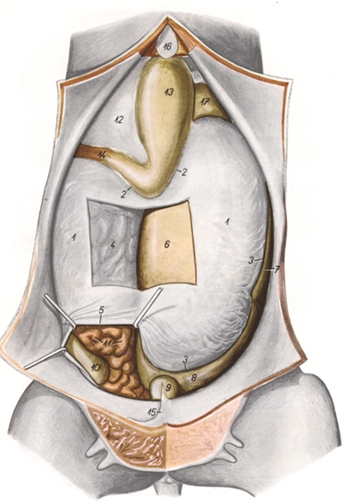
Omentum minus
Abomasum
(Abomasum deplasmanları)
Omentum majus

Slide 14
c) Regio plicae lateris (Regio plica genus - kavram)
Diz ekleminin (articulatio genus) hemen önünde, karın duvarı üzerinde yer alan deri kıvrımının bulunduğu bölgedir. Bu kıvrımın arasında musculus cutaneus trunci (maximus) ve yağ tabakası bulunur. Bu yağ tabakası hayvanın besi durumu hakkında fikir verir. Muayene sırasında hayvan sahibi ya da bir yardımcı tarafından plica lateris elle sıkıştırılırsa hayvanın sakin durması sağlanabilir. Ayrıca bu bölgede plica lateris’in içinde ya da biraz üzerinde lymphonodi subiliaci adında bir lenf yumrusu bulunur. Derinin altında yüzlek olarak bulunan ve palpe edilebilen bu lenf yumrusu enfeksiyon durumunda şişer.

Slide 15
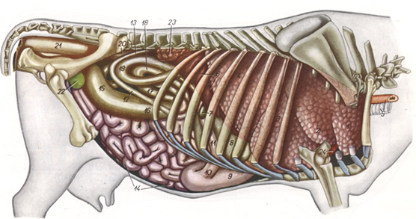
Colon
Ren
Abomasum
Cecum

Slide 16
3 - Regio abdominis caudalis (Regio hypogastrica - hypogastrium)
a) Regio inguinalis dextra et sinistra
Ortada bulunan regio pubica’nın sağında ve solunda yer alan kasık bölgeleridir. Burada erkek hayvanlarda ve dişi köpekte canalis inguinalis adı verilen kasık kanalı bulunur. Lymphonodi inguinales superficiales hayvanın cinsiyetine göre lymphonodi scrotales ya da lymphonodi mammaria (lymphonodi supramammaria) adıyla bu bölgede yerleşmiştir.

Slide 17
b) Regio pubica
Os pubis’in cranial’inde ve ortada yer alan bölgedir. Erkek hayvanlarda penis, preputium ile boğa, koç ve aygırda testis’in bulunduğu bölgedir. Dişilerde ise inek, koyun ve kısrakta meme yer alır. Dolayısıyla bu bölge aynı zamanda erkeklerde regio preputialis’i, dişilerde de inek, koyun ve kısrakta regio uberi’yi içine alır.

